Slide 1


Slide 2


মোঃ লুৎফর রহমান,
সহকারি শিক্ষক,
কুন্দারাম পুর সরকারি প্রাথমিক বিদ্যালয়,
ঘোড়াঘাট, দিনাজপুর।
মেইলঃ mlutfor81@gmail.com
পরিচিতি

Slide 3

পাঠ পরিচিতি
শ্রেণিঃ দ্বিতীয়
বিষয়ঃ বাংলা
পাঠঃ ১৬
তারিখঃ ১৭/১০/২০১৯

Slide 4

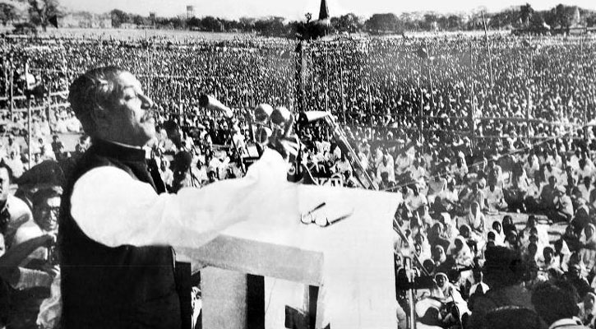
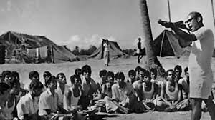
এসো আমরা কিছু ছবি দেখিঃ
বঙ্গবন্ধু শেখ মুজিবুর রহমানের ১৯৭১ সালের ৭ই মার্চের ঐতিহাসিক ভাষণ
পাকিস্তানী হানাদার বাহিনীদের সাথে যুদ্ধ করার জন্য মুক্তিযোদ্ধাদের প্রশিক্ষণ গ্রহণ।

Slide 5

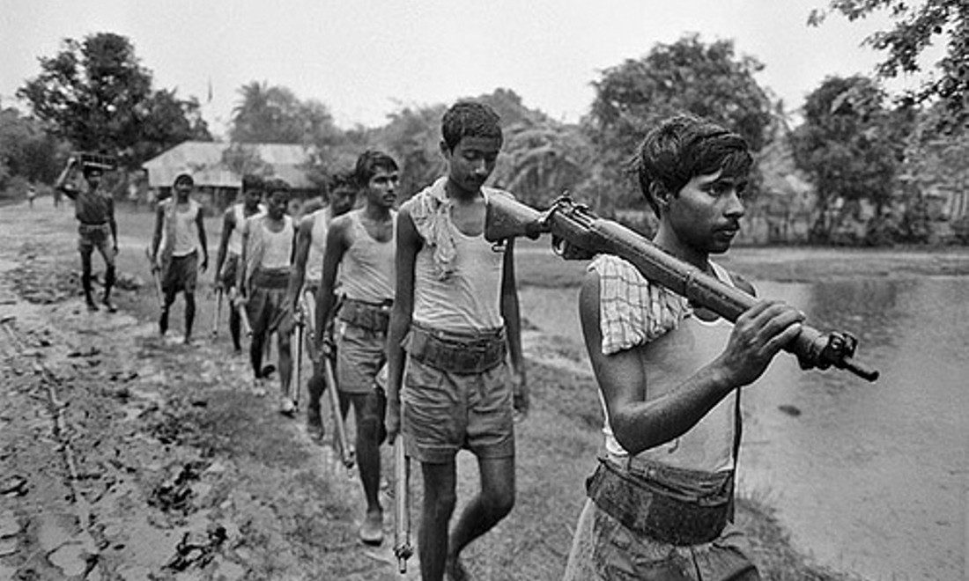
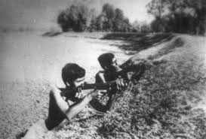
মুক্তিযোদ্ধাদের পাকিস্তানী হানাদার বাহিনীর সাথে যুদ্ধের প্রস্তুতি।
মুক্তিযোদ্ধাদের পাকিস্তানীদের সাথে যুদ্ধ।

Slide 6

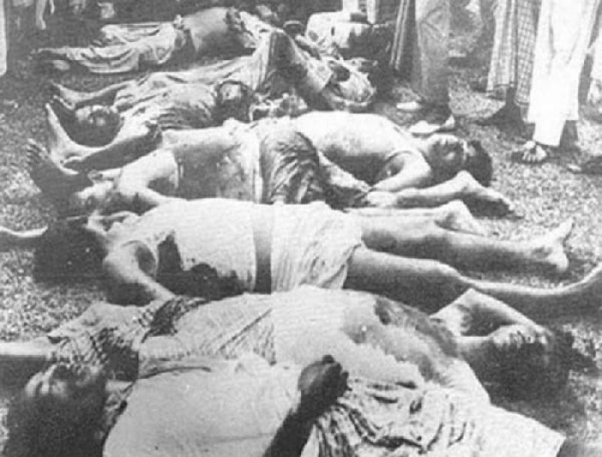
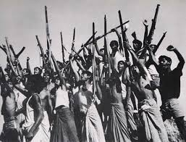
৯ মাস ধরে চলা মুক্তিযুদ্ধে প্রায় ৩০ লক্ষ বাঙ্গালী শহিদ হয়।
৯ মাস ধরে চলা মুক্তিযুদ্ধের পর অবশেষে বাংলাদেশ স্বাধীন হয়।

Slide 7

আজকের পাঠ ও পাঠ্যাংশ
মুক্তিযুদ্ধের একটি সোনালী পাতা
১৯৭১ সাল----শত্রুসেনারা। পৃষ্টাঃ ৬২

Slide 8
শিখনফল
শোনাঃ
১.১.১ বাক্যে ও শব্দে ব্যবহত বাংলা যুক্তবর্ণের ধবণি শুনে মনে রাখতে পারবে।
১..২.১ পাঠের অন্তর্গত ছোট ছোট বাক্য শুনে বুঝতে পারবে।
২.২.১ গল্প শুনে বুঝতে পারবে।
বলাঃ
১.১.১ শব্দে ব্যবহত বাংলা যুক্তবর্ণের ধবণি স্পষ্ট ও শুদ্ধভাবে বলতে পারবে।
১.২.১ বাক্যস্থিত শব্দে ব্যবহত বাংলা যুক্তবর্ণের ধবণি স্পষ্ট ও শুদ্ধভাবে বলতে পারবে।
২.৪.২ নিজের ভাষায় গল্প সম্পর্কে প্রশ্নের উত্তর দিতে পারবে।
পড়াঃ
১.৩.১ যুক্ত ব্যব্জণ পড়তে পারবে।
১.৫.১, ১.৫.৩ দাড়ি ও কমা চিহ্ণটি চিনে বাক্য পড়তে পারবে।
২.৪.১ গল্পটি পড়তে পারবে।
২.৪.২ গল্প পড়ে বুঝতে পারবে।
লেখাঃ
১.৪.১ যুক্তবর্ণ ভেঙ্গে লিখতে পারবে
১.৪.২ যুক্তবর্ণ ব্যবহার করে শব্দ লিখতে পারবে।
১.৫.১ পাঠে ব্যবহিত শব্দ দিয়ে বাক্য লিখতে পারবে।

Slide 9

এসো আমরা একটি ভিডিও দেখি

Slide 10

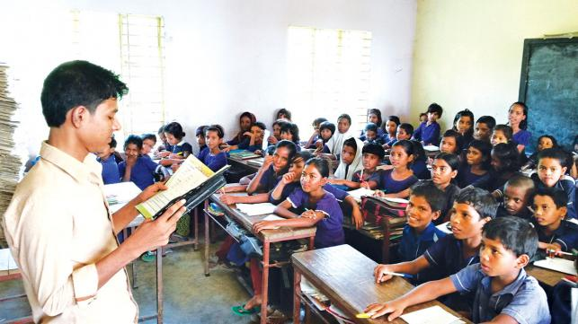

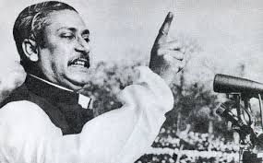
শিক্ষকের আদর্শপাঠ
১৯৭১ সাল। বঙ্গবন্ধু শেখ মুজিবুর রহমান স্বাধীনতার ডাক দিলেন। শুরু হলো মুক্তিযুদ্ধ। সারা দেশে চলছিল যুদ্ধ।

Slide 11

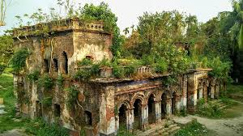
তখন জুন মাস। এদেশেরই একটি গ্রাম। ঐ গ্রামে ছিল জঙ্গল ঘেরা পুরানো এক জমিদার বাড়ি। সেখানে একদল মুক্তিসেনা ঘাঁটি গেড়েছেন। সঙ্গে ছিলেন তাদের দলনেতা। পাশের গ্রামে ছিল পাকিস্তানি শত্রুসেনারা।

Slide 12
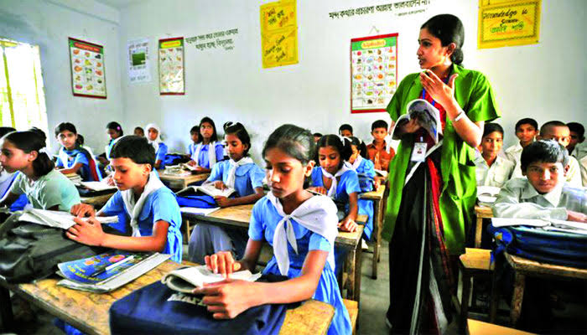
শিক্ষার্থীর সরব পাঠ

Slide 13

নতুন শব্দ পরিচিতি
মুক্তিযুদ্ধ
দেশকে স্বাধীন করার লড়াই
মুক্তিসেনা
স্বাধীনতার জন্য যে লড়াই করে
ঘাঁটি
সৈন্যদের থাকার জায়গা
স্বাধীনতা
মুক্তি

Slide 14

এসো যুক্তবর্ণগুলো ভেঙ্গে দেখি
বঙ্গবন্ধু
ঙ
ঙ্গ
ন
ন্ধু
গ
ধ
স্বাধীনতা
স্বা
ব
স
মুক্তিযুদ্ধ
ক
ক্ত
ত
দ
দ্ধ
ধ
ঙ্গ
ঙ
জঙ্গল
গ
শত্রু
ত্রু
ত
ª(i djv)

Slide 15

একক কাজ
নিচের প্রশ্নগুলোর উত্তর বল।
কে স্বাধীনতার দাক দিয়েছিলেন?
‘মুক্তিযুদ্ধের একটি সোনালি পাতা’ গল্পের ঘটনাটি কোন সময়ে ঘটেছিল?

Slide 16
জোড়ায় কাজ
ডান দিক থেকে ঠিক শব্দ বেছে নিয়ে খালি জায়গায় লেখ।
ঘাঁটি
মুক্তিসেনারা---------গেড়েছেন।
স্বাধীনতার জন্য-------------লড়াই করেছিলেন।
সারা দেশে চলছিল----------।
তখন------মাস।
সঙ্গে ছিলেন তাদের----------।
মুক্তিসেনারা
যুদ্ধ
জুন
দলনেতা

Slide 17
দলীয় কাজ
ক দল
আলোচ্য অংশটুকু থেকে নতুন শব্দ খুঁজে বের করে তালিকা তৈরি কর।
ঙ্গ যুক্তাক্ষরটি দিয়ে ৩টি শব্দ খুঁজে বের করো।
খ দল

Slide 18

মূল্যায়ন
লিখিত
১) যুক্তবর্ণ ভেঙ্গে লিখ পাকিস্তানী, সঙ্গে।
২) বঙ্গবন্ধু, স্বাধীনতা, মুক্তিযুদ্ধ, মুক্তিসেনা শব্দগুলি দিয়ে বাক্য তৈরি কর।

Slide 19

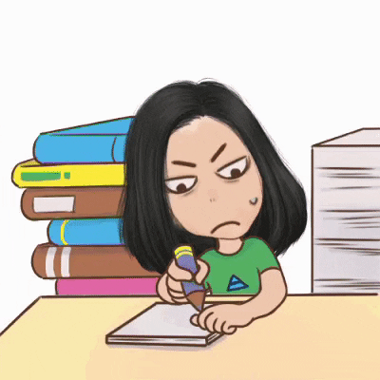
বাড়ির কাজ
আজকের পাঠের যুক্তবর্ণযুক্ত
শব্দগুলির তালিকা তৈরি করে নিয়ে আসবে।

Slide 20


